Slide 1
আজকের পাঠে সবাইকে...
স্বাগত

Slide 2
উপস্থাপনায়ঃ
পাঠ পরিচিতিঃ
অসীম কুমার সেন
সহকারি শিক্ষক
3নং কাঁঠালতলী স:প্রা:বিদ্যালয়
কটিয়াদী,কিশোরগঞ্জ।
শ্রেণিঃ পঞ্চম
অধ্যায়ঃ দশম
বিষয়ঃ প্রাথমিক গণিত
পাঠঃ জ্যামিতি
পাঠ্যাংশঃ বর্গ
সময়ঃ 4০ মিনিট।

Slide 3
শিখন ফল…
এই পাঠ শেষে শিক্ষার্থীরা...
29.2.1 নির্দেশনা অনুসারে বর্গ
আঁকতে পারবে।
29.2.২ অঙ্কিত রম্বসের বৈশিষ্ট্য
লিখতে পারবে।
( একটি বর্গ অঙ্কন কর, যার একট বাহুর দৈর্ঘ্য 4 সেমি)

Slide 4
ছবিটি ভালো করে পর্যবেক্ষণ করঃ
এটা কোন ধরণের চতুর্ভুজ?
বর্গ

Slide 5
আজকের পাঠ
নির্দেশনা অনুসারে বর্গ অঙ্কন।
( একটি বর্গ অঙ্কন কর, যার একটি বাহুর
দৈর্ঘ্য 4 সেমি )

Slide 6
এসো,আমরা নির্দেশনা অনুসারে একটি বর্গ আঁকি।
৪ সেমি
90°
৪ সেমি

Slide 7
এসো,আমরা নির্দেশনা অনুসারে একটি বর্গ আঁকি।
ক
ঘ
90°
খ
গ
৪ সেমি
চিত্রে, কখগঘ একটি বর্গ। ইহার কখ বাহু = খগ বাহু = গঘ বাহু = ঘক বাহু = ৪ সেমি।

Slide 8
এসো, ত্রিকোণীসেট ব্যবহার করে বর্গ আঁকি।
একটি স্কেলের সাহায্যে ৪ সেমি দৈর্ঘ্যের একটি রেখা আঁকি।

Slide 9
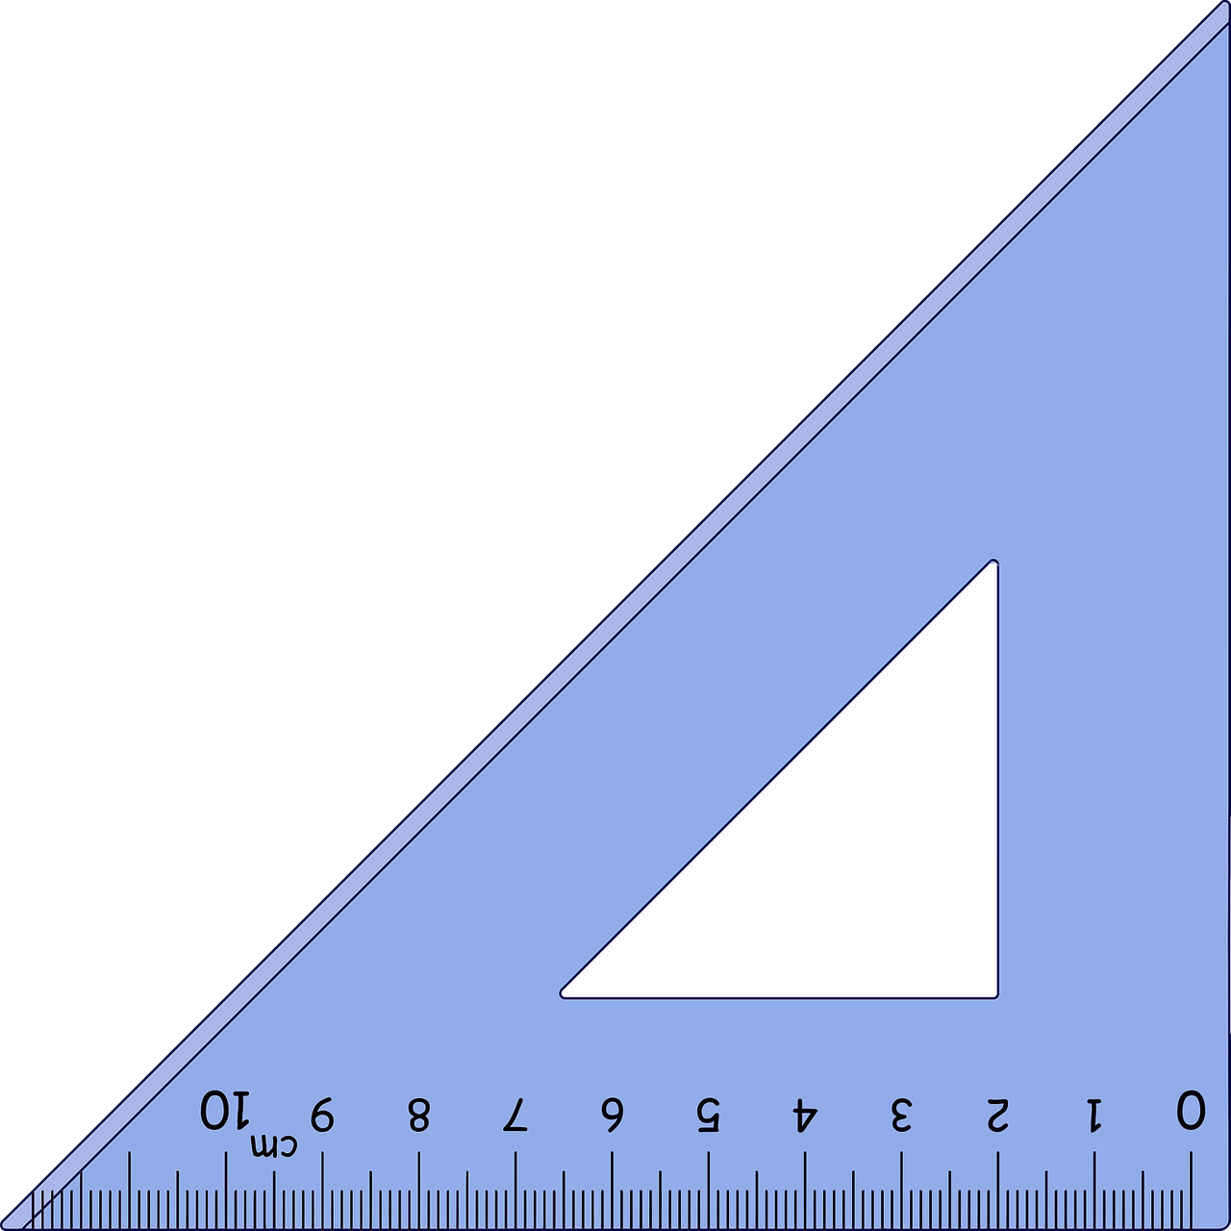
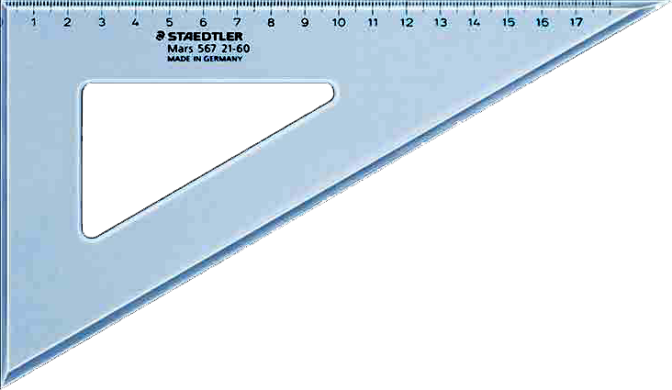
অঙ্কিত ৪ সেমি রেখার উপর
ত্রিকোণীসেট ব্যবহার করে
দুইটি লম্ব আঁকি।

Slide 10
অঙ্কিত লম্ব দুইটি থেকে ৪ সেমি দৈর্ঘ্যের দুইটি রেখা বিন্দু দিয়ে চিহ্নিত করি।

Slide 11
৪র্থ ধাপে চিহ্নিত বিন্দুদ্বয় স্কেলের সাহায্যে সংযুক্ত করি।

Slide 12
অঙ্কনের বিবরণঃ
১। একটি স্কেলের সাহায্যে ৪ সেমি দৈর্ঘ্যের একটি রেখা আঁকি।
২। অঙ্কিত ৪ সেমি রেখার উপর ত্রিকোণীসেট ব্যবহার করে
দুইটি লম্ব আঁকি।
৩। লম্ব দুইটি থেকে ৪ সেমি দৈর্ঘ্যের দুইটি রেখা বিন্দু দিয়ে চিহ্নিত করি।
৪। ৪র্থ ধাপে চিহ্নিত বিন্দুদ্বয় স্কেলের সাহায্যে সংযুক্ত করি।
তাহলে, নির্দিষ্ট বর্গটি অঙ্কিত হলো।

Slide 13
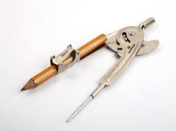
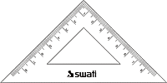
দলীয় কাজ
কম্পাস দল – কম্পাস ব্যবহার করে একটি বর্গ অঙ্কন কর, যার একটি বাহুর দৈর্ঘ্য 4 সেমি ।
ত্রিকোণী দল – ত্রিকোণী সেট ব্যবহার করে একটি বর্গ অঙ্কন কর, যার একটি বাহুর দৈর্ঘ্য 4 সেমি ।

Slide 14
অঙ্কিত চিত্রের ( বর্গের ) বৈশিষ্ট্যগুলো পর্যবেক্ষণ করঃ
ক
ঘ
৪ সেমি
৯০°
খ
গ
৪ সেমি
চিত্রে, কখগঘ একটি বর্গ।
অঙ্কিত চিত্রের বৈশিষ্ট্যঃ
(১) কখ বাহু = খগ বাহু = গঘ বাহু = ঘক বাহু = 4 সেমি।

Slide 15
অঙ্কিত চিত্রের ( বর্গের ) বৈশিষ্ট্যগুলো পর্যবেক্ষণ করঃ
ক
ঘ
৯০°
খ
গ
৪ সেমি
চিত্রে, কখগঘ একটি বর্গ।
অঙ্কিত চিত্রের বৈশিষ্ট্যঃ
(1) কখ বাহু ও গঘ বাহু এবং খগ বাহু ও ঘক বাহু পরস্পর সমান্তরাল।

Slide 16
অঙ্কিত চিত্রের ( বর্গের ) বৈশিষ্ট্যগুলো পর্যবেক্ষণ করঃ
ক
ঘ
৯০°
৯০°
খ
গ
৪ সেমি
চিত্রে, কখগঘ একটি বর্গ।
অঙ্কিত চিত্রের বৈশিষ্ট্যঃ
(১) ˪কখগ = ˪খগঘ = ˪গঘক = ˪ঘকখ = ৯০°।

Slide 17
অঙ্কিত চিত্রের ( বর্গের ) বৈশিষ্ট্যঃ
ক
ঘ
৯০°
খ
গ
৪ সেমি
চিত্রে, কখগঘ একটি বর্গ।
অঙ্কিত চিত্রের বৈশিষ্ট্যঃ
(১) কখ বাহু = খগ বাহু = গঘ বাহু = ঘক বাহু = 4 সেমি।
(2) কখ বাহু ও গঘ বাহু এবং খগ বাহু ও ঘক বাহু পরস্পর সমান্তরাল।
(3) ˪কখগ = ˪খগঘ = ˪গঘক = ˪ঘকখ = ৯০°।

Slide 18
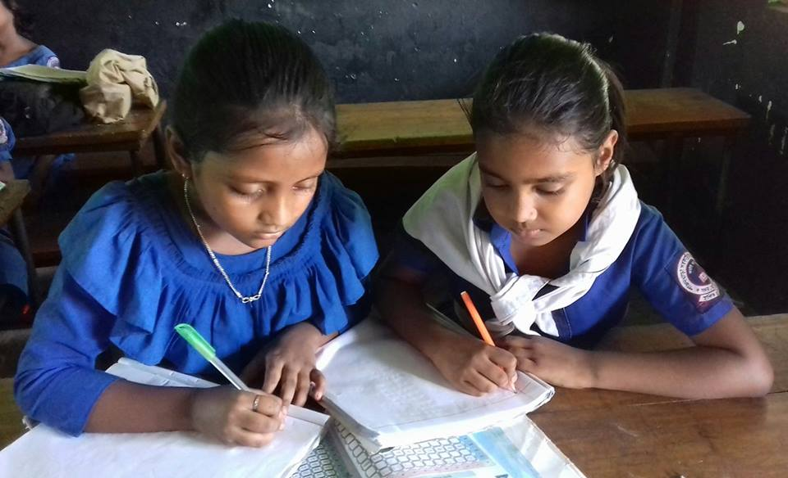
জোড়ায় কাজ
১। অঙ্কিত বর্গের
3টি বৈশিষ্ট্য লিখ।

Slide 19
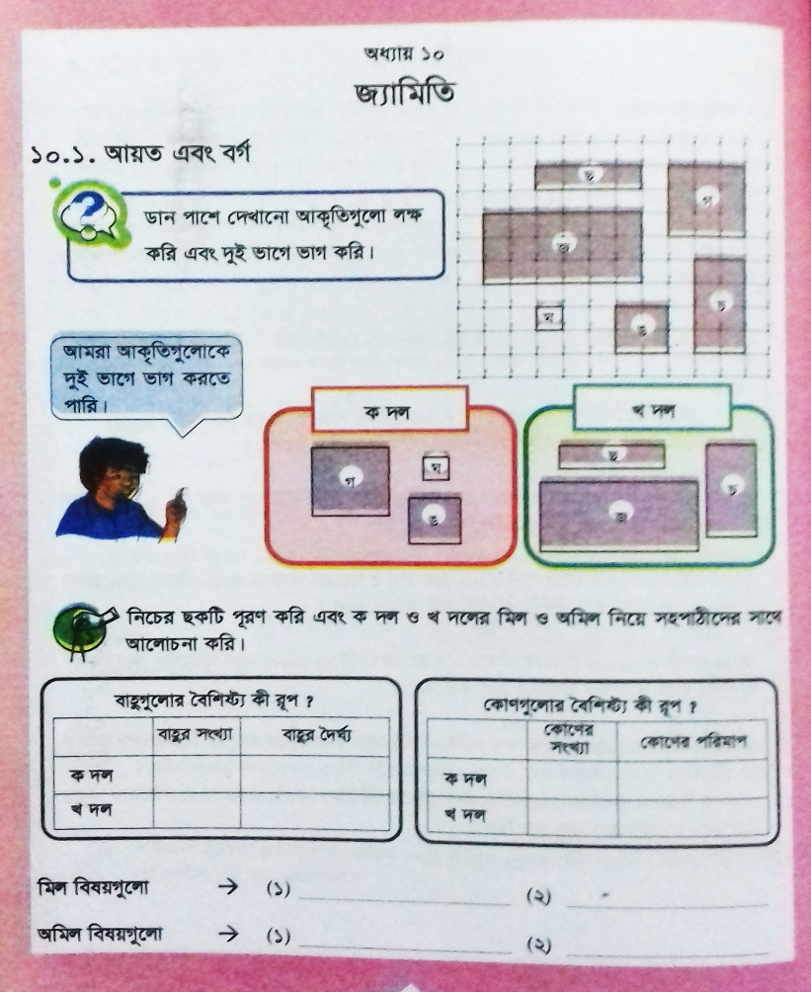
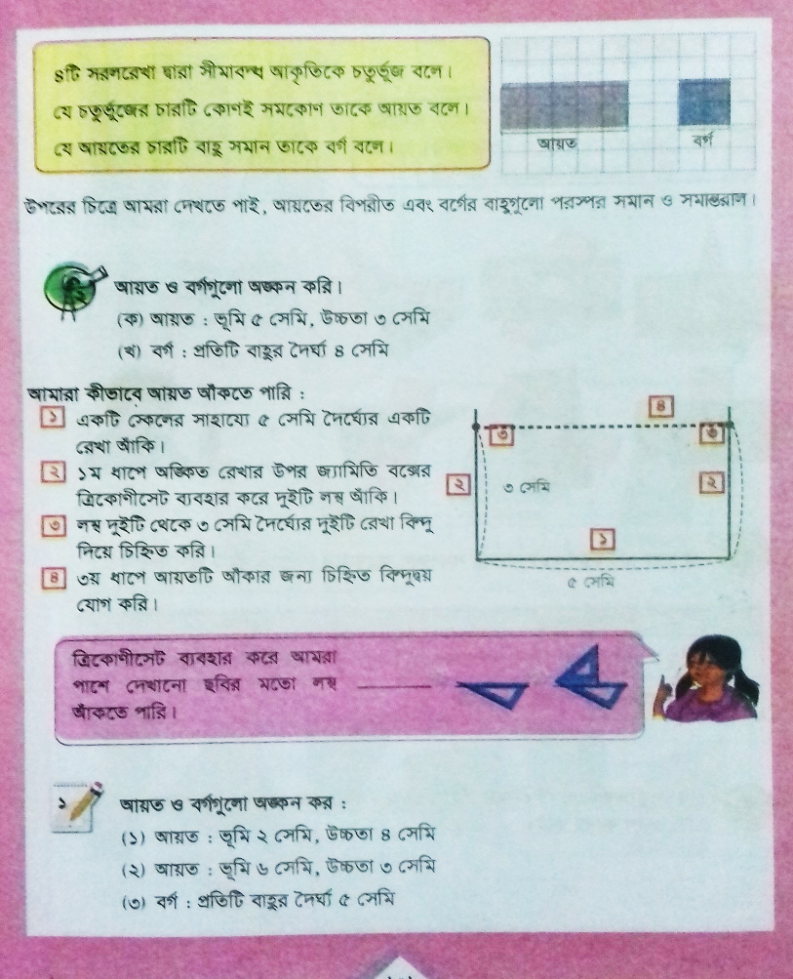
পাঠ্য বই সংযুক্তি
১0১ এবং ১০২ নং পৃষ্ঠা খোল এবং মনোযোগ সহকারে পড়।

Slide 20
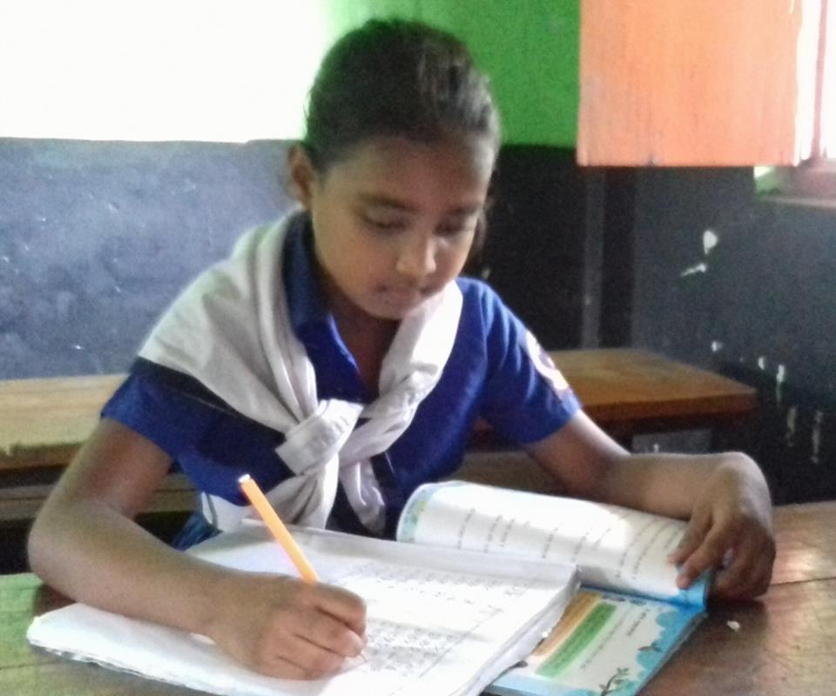
মূল্যায়ন
বোর্ডে এসে উত্তর লিখঃ
১। অঙ্কিত বর্গের কয়টি বাহু সমান?
(ক) একটি
(খ) তিনটি
(গ) চারটি
সঠিক উত্তর
(ঘ) দুইটি
সঠিক উত্তর
আবার চেষ্টা কর
আবার চেষ্টা কর
আবার চেষ্টা কর
আবার চেষ্টা কর
আবার চেষ্টা কর
আবার চেষ্টা কর
২। বর্গের প্রত্যেকটি কোণের পরিমাপ কত ডিগ্রী?
(ক) ৯০°
(খ) ১২০°
(গ) ১৮০°
(ঘ) ৩৬০°
অপশনে ক্লিক কর।

Slide 21
মূল্যায়ন
একটি বর্গ অঙ্কন কর, যার একটি বাহুর দৈর্ঘ 4 সেমি।

Slide 22
নিরাময়মূলক ব্যবস্থা
পারগ শিশুদের সহযোগিতায় দুর্বল শিক্ষার্থীদের পাঠ বুঝতে সাহায্য করব। প্রয়োজনে নিজে সহযোগিতা করব।

Slide 23
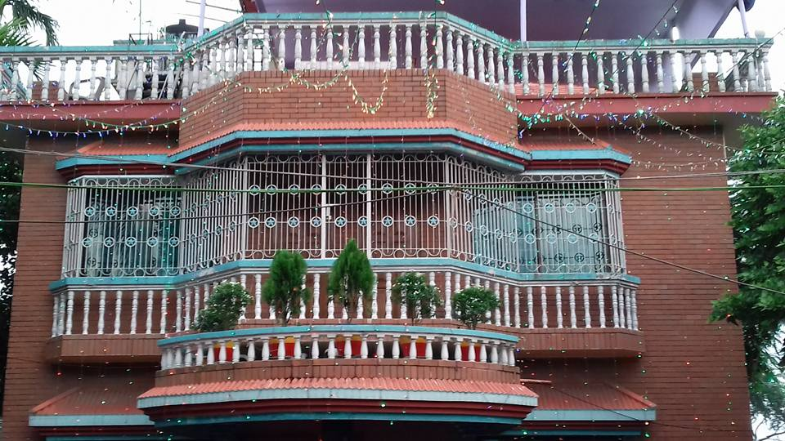
পরিকল্পিত কাজ
একটি বর্গ অঙ্কন করে আনবে, যার একটি বাহুর দৈর্ঘ্য ৩.৫ সেমি।

Slide 24
ধন্যবাদ

